Slide 1
ΗΡΩΕΣ ΤΟΥ 1821

Slide 2
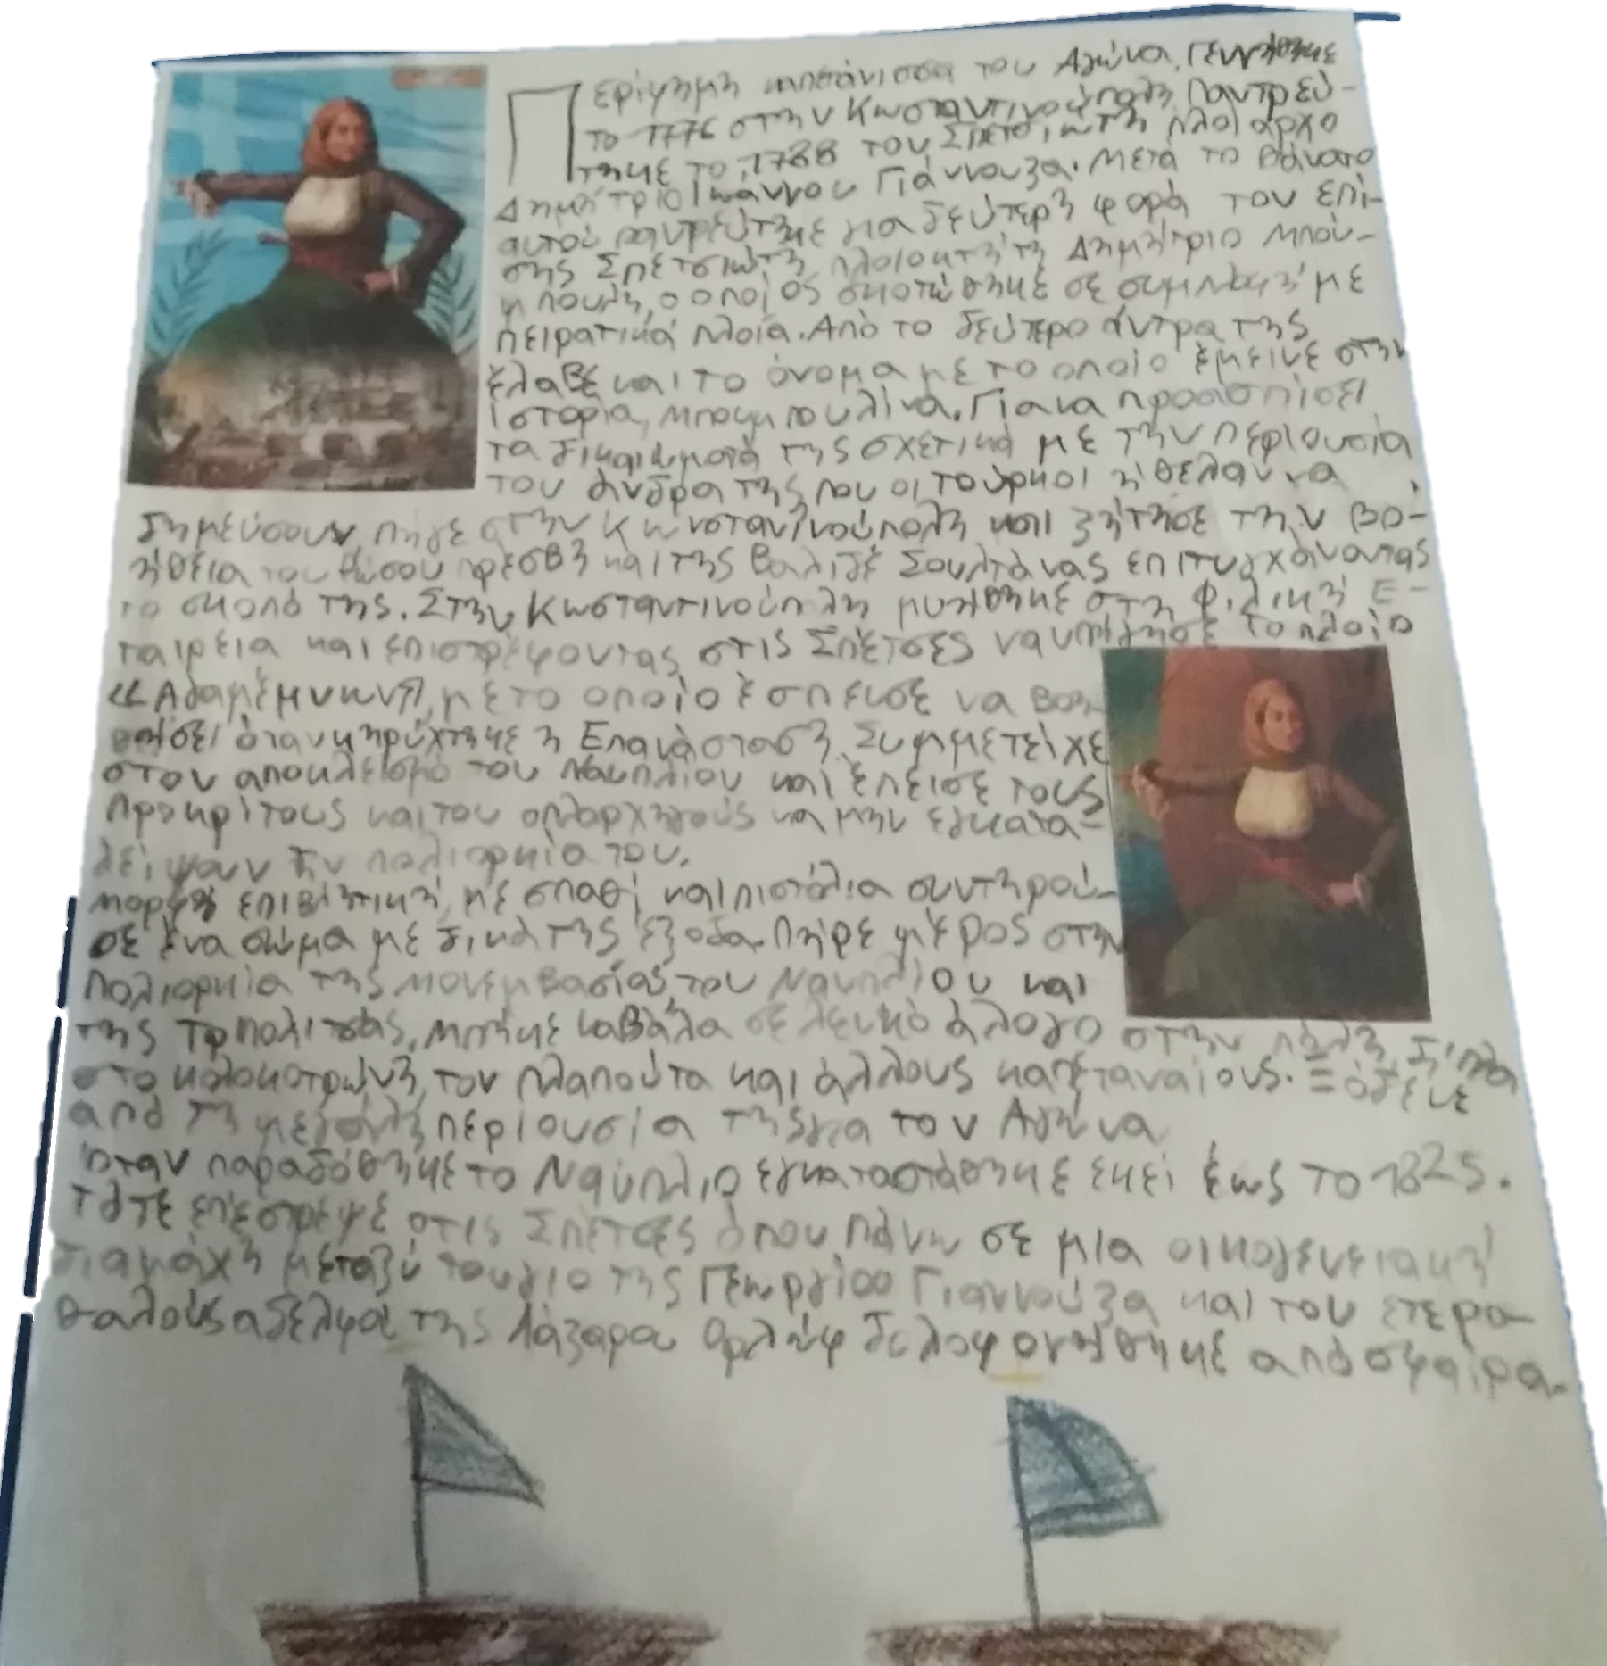

Slide 3
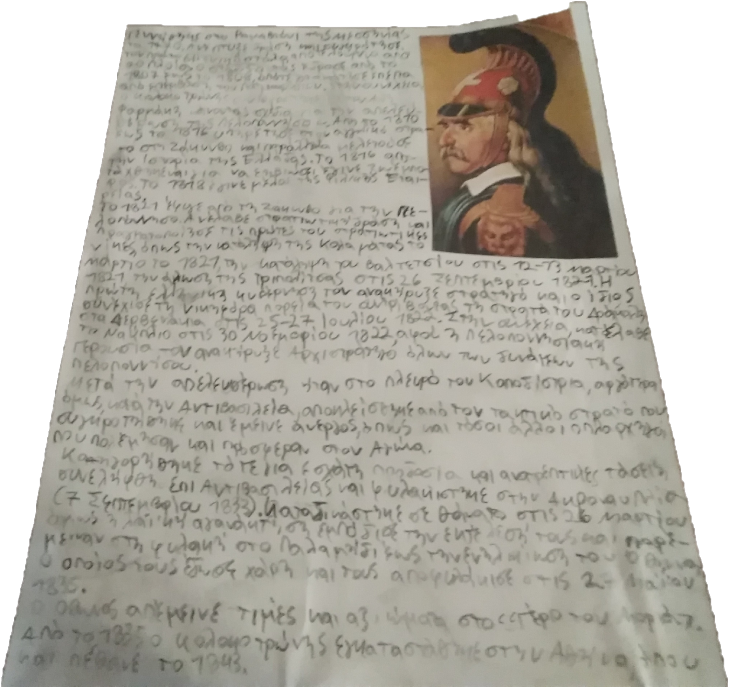

Slide 4
